Slide 1
你使我站在寬闊之處
詩篇31篇
2019/11/17. ACCCN
張麟至牧師

Slide 2
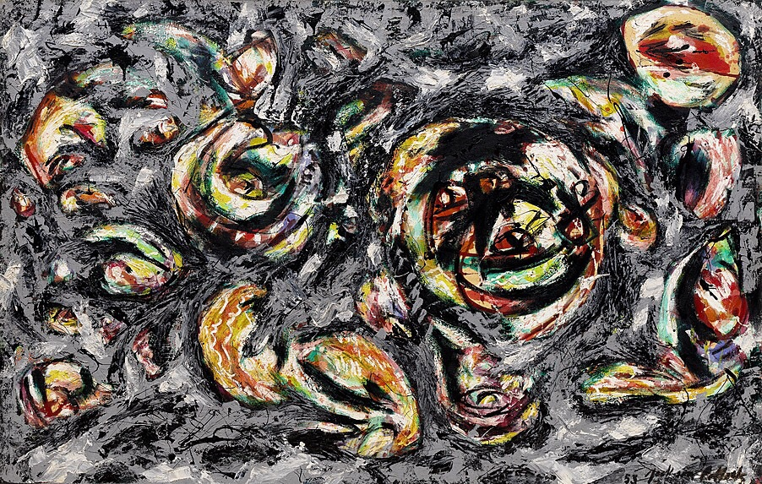
人生走到谷底
本詩篇看到怎樣一個人呢﹖
病得快要死了(9-10)
精神衰敗引發的疾病﹕憂愁…愁苦
千夫所指﹑無病而死
被整個社區人士所批判。他退避三舍﹐成了羞辱。對敵善用
文宣﹐讒謗他
→「四圍都是驚嚇」

Slide 3
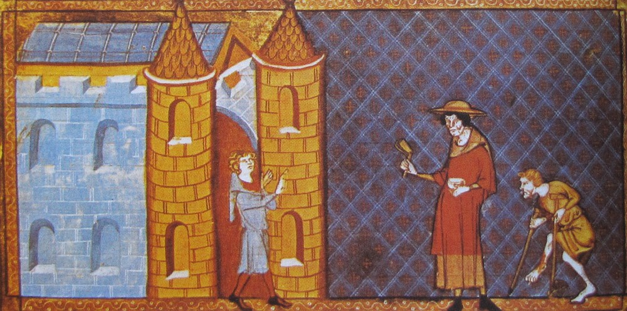
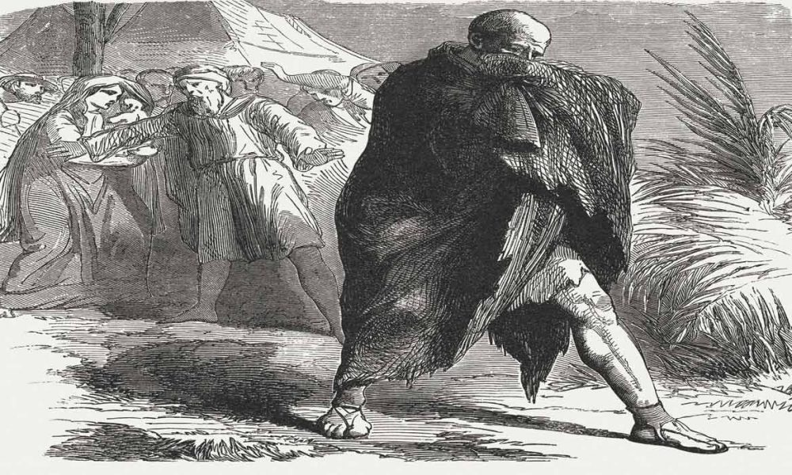
舊約社會患大痲瘋者﹐被整個社會所棄絕(利13.45-46)。
中古時代﹐人一旦得痲瘋﹐該鎮就為他
辦活人喪禮﹐視同已死﹐然後驅到城外。這位主角似乎患了精神的大痲瘋。

Slide 4
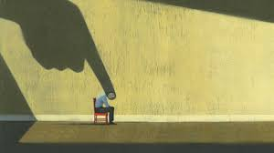
社群中的「羞恥」(11a)﹐
會將人內在的神的形像給淘空了﹐
被否定了﹐人會失去他之
所以為人最基本的尊嚴﹐
使人的生存意志
都面臨
瓦解了﹗

Slide 5
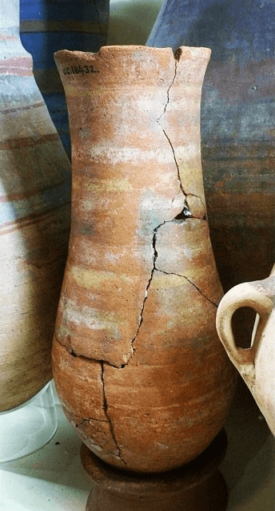
詩人吟出﹕「我被人忘記如同死人﹐無人記念﹔/ 我好像破碎的器皿。」(12)
這種痛苦生不如死
大概只有約伯嚐過那種被人棄絕的滋味。
人生到此還有什麼意思活下去﹑還有勇氣熬下去呢﹖

Slide 6
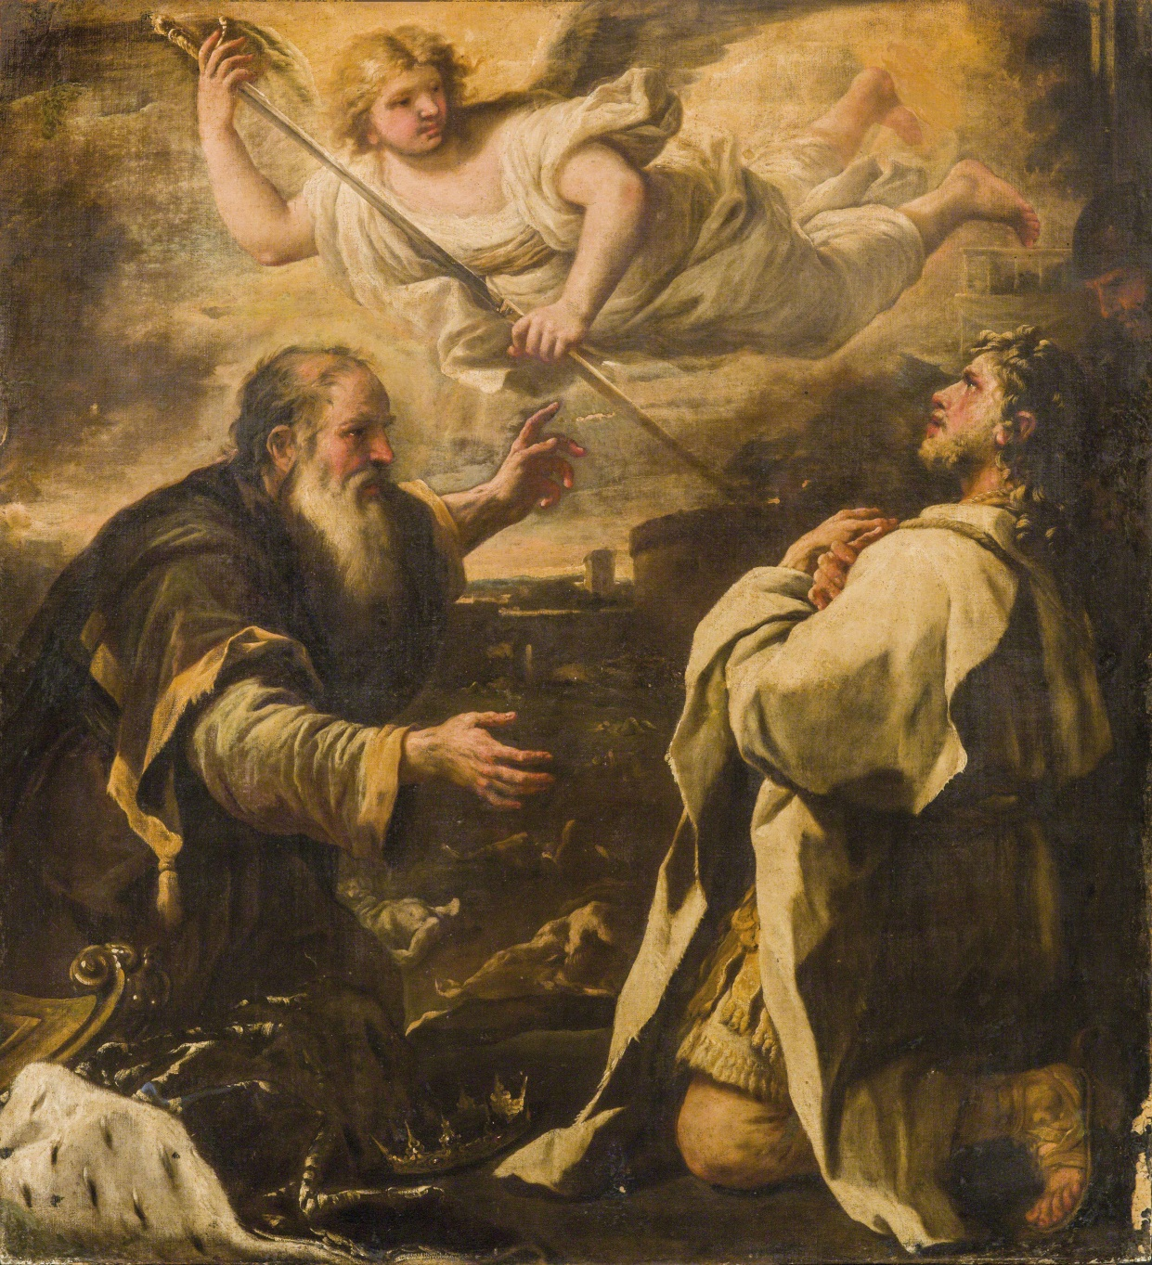
還沒完﹗更痛苦的事還在隱藏面。
以上是他被社區定罪否定﹐那麼他如面對自己呢﹖
「我的力量因我的罪孽衰敗」(31.10)，透露了玄機。

Slide 7
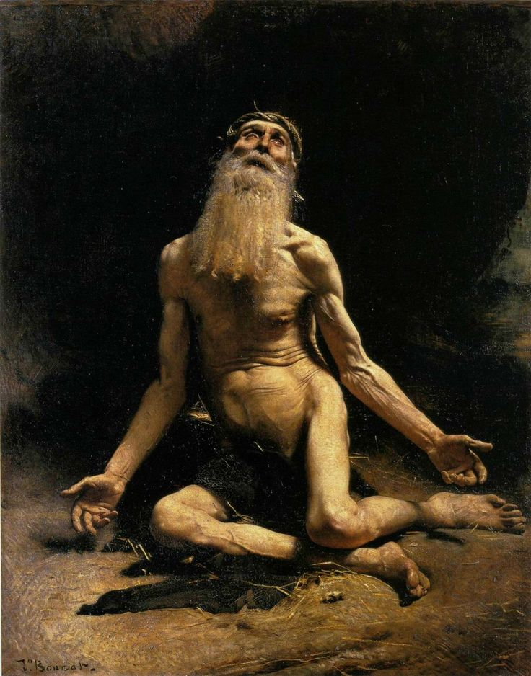
約伯受苦時﹐氣得不得了﹐要找神理論﹐我何錯之有﹐為何受大苦﹐被人冤枉﹖
但詩人受大苦時﹐有自知之明﹕這一切對敵的興風作浪﹑栽贓抹黑﹐都與他的罪孽間接有關﹐或許是神要叫他嚐嚐別人犯罪在他身上的滋味。

Slide 8
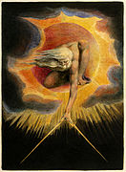
詩人只有一途﹕
投靠神的公義(1c)
切求神的慈愛(7a, 16b, 21c)﹑恩惠(19c)﹑信實(5b)與憐恤(9a)…

Slide 9
危機轉機生機
個人性哀歌﹐ 以感謝/讚美終結
(19-24)。本詩結構﹕
禱告(31.1-18)﹕
禱告(1-5)
信靠(6-8)
哀歌(9-13)
信靠(14)
禱告(15-18)
感恩與讚美(31.19-24)

Slide 10
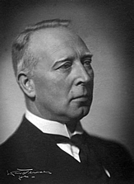
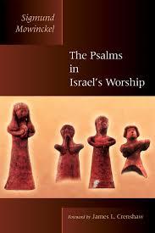
你會覺得奇怪嗎﹖
哀歌怎麼會變為感謝與讚美呢﹖
二十世紀最著名的詩篇學者之一的挪威人
Sigmund Mowinckel (1884~1965)﹐在此有十分精采的洞見﹕

Slide 11
假如一首哀歌詩篇具有涇渭
分明的兩個部份﹐
先有哀歌及禱告﹐
再多少有幾分的感謝…
那麼其解釋是這樣的﹕
在兩個部份之間﹐有些事情發生了﹐正是確據有所本的客觀依據﹐亦即由祭司或聖殿裏的先知說出來救恩的應許－神的應許﹑祂的話語(12.6, 56.10﹐參68.11, 107.20)乃是把握的客觀基礎。

Slide 12
Mowinckel更精采地指出﹐
這種的感謝乃是「期盼性的」(anticipatory)﹐
「好像已經獲得了神的幫助一樣」﹗
危機一旦有神的話語之介入﹐
它就有了轉機﹐
並變為生機。

Slide 13
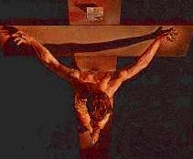
人生的下半場
詩人就是大衛王…
本詩可與第22篇詩並列﹐
是詩篇裏最能摸擬彌賽亞在十字架上之痛苦的經歷。
十架七言最後一言﹐
出於詩篇31.5a
(路23.46)。

Slide 14
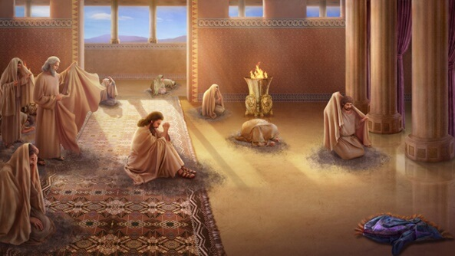
大衛何時寫下這詩篇的呢﹖
應當是在他作王後期﹐
因為31.10c提及「罪孽衰敗」
他仍落在神管教的手下﹗
神赦免他了﹐但仍在管教之下
他與我們是
「一樣性情
的人」。
詩篇31篇的
見證尤激勵人

Slide 15
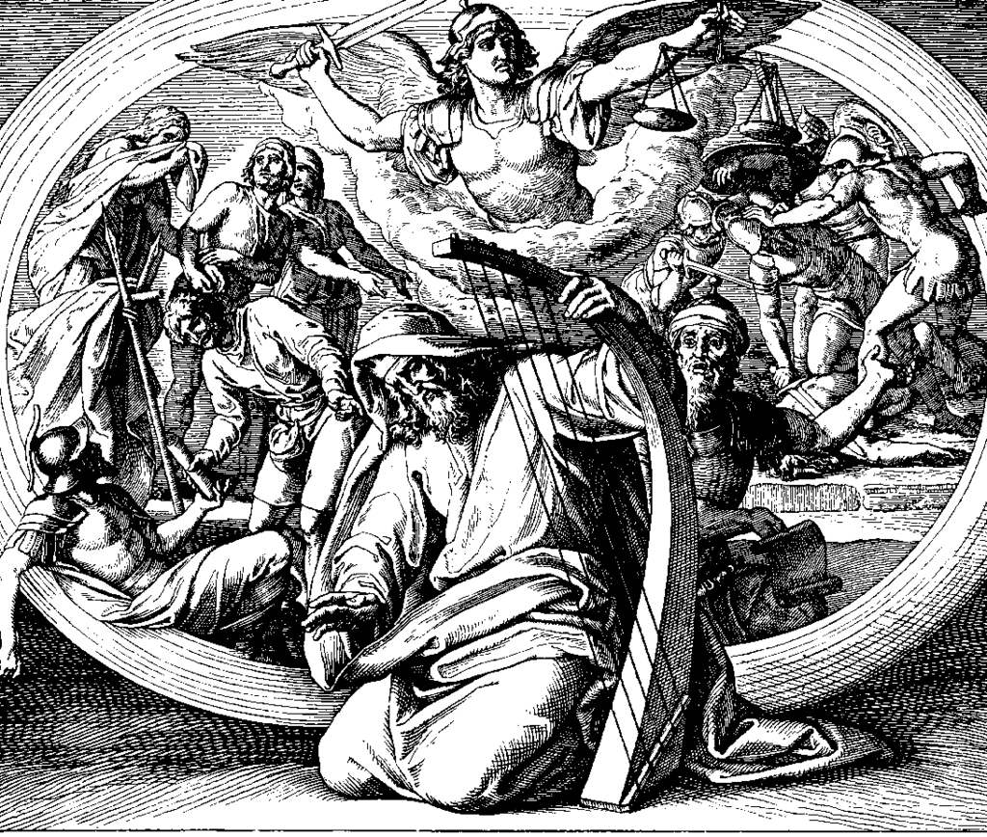
七篇懺悔詩﹕第6, 32, 38, 51, 102, 130, 143篇。第130篇之外都是大衛的詩篇。憂傷痛悔的心﹐神真的沒有輕看。認罪之
後的復健之路﹐
就是成聖之路﹐
這是本篇所描
述的經歷。

Slide 16
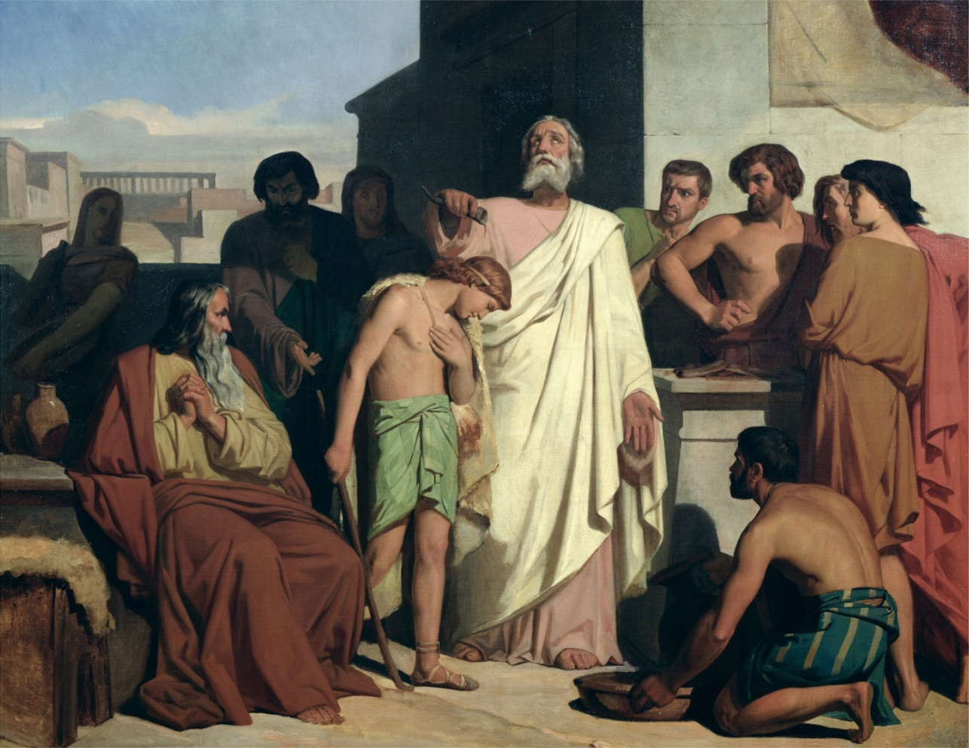
大衛要如何敗部復活呢﹖
早年經歷實在美麗﹐愛神﹑
親近神﹐一心致力於神國的建造﹐
連命都拼上去了。掃羅追殺﹐聖膏油的抹頭反而帶來
銘心刻骨的歷
練。不少優美
的詩篇(19, 23
等篇)反映了一
顆美麗的靈魂。

Slide 17
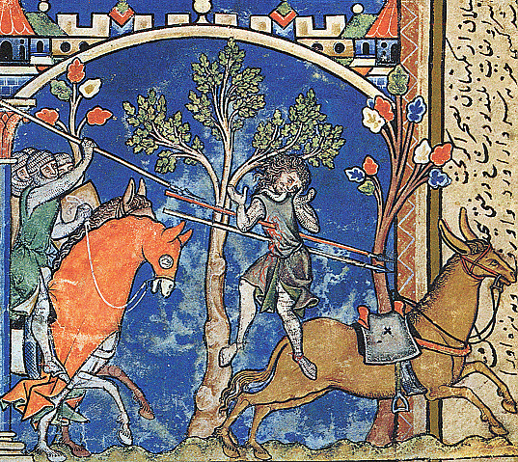
權力使人敗壞…不要怪罪權力﹐
應怪罪他裏面的敗壞。
神容許致命的危機…押撒龍的叛變。
叛變敉平了…其後就康莊大道呢﹖
本詩篇是他的下
半生受管教之寫
照。
人生下半場充滿
了上半場沒有的
挑戰。

Slide 18
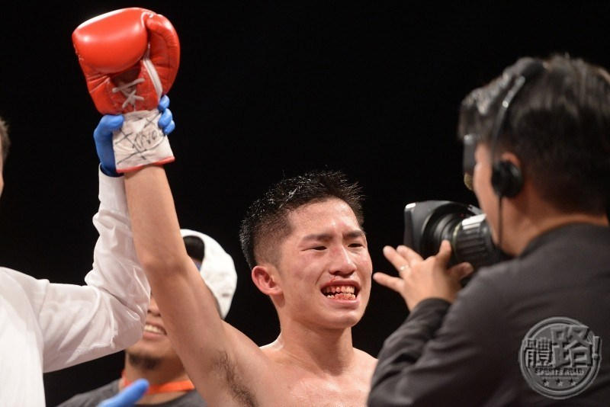
第31篇前半部有三個關鍵詞﹕
哀歌(9-13)
信靠(6-8, 14)
禱告(1-5, 15-18)
哀歌裏只有一個祈求﹐
在人生拳擊台上﹐
他已倒下去了﹐
裁判數到第九下﹐
再爬不起來﹐
他就掛掉了。

Slide 19
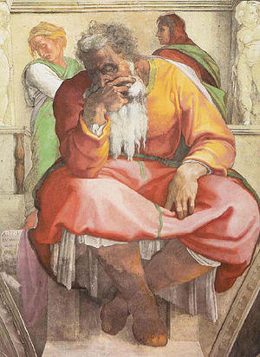
有說本詩是耶利米寫的﹐
因為該書多處引用本詩。
「四圍都是驚嚇」
(13b)更被引用五次。
你有過這樣的人生
經歷嗎﹖
在婚姻﹑家庭﹑
親子﹑職場﹑
人際生活中﹐
都可能出現
這樣的壓力。

Slide 20
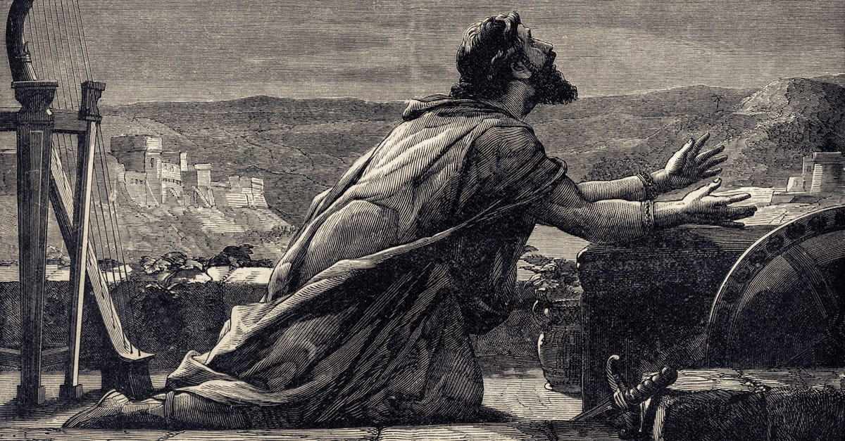
大衛力不能勝時﹐他向神
發出求救信號﹕「耶和華啊﹐
求你憐恤我…。」(9a)
從9b-14節﹐他提及了三個「因為」
－他唱哀歌原因﹐舖陳他為何亟需神的垂憐的
原因。

Slide 21
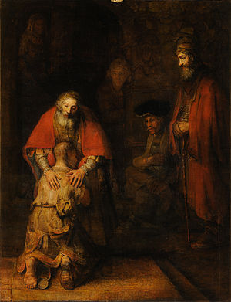
向人求過憐憫嗎﹖向神求過嗎﹖這是心靈破碎時的呼求。這時﹐靈是憂傷痛悔的﹑柔軟的﹑謙卑的﹐也是認罪的。走到走頭無路的窘迫﹐卻不會怪對敵的陰謀與毀謗等﹐而反省自己在神面前理虧了﹐承認他的本相的敗壞。

Slide 22
專心倚靠真神(31.6-8, 14)
哀歌→信靠神(31.6-8, 14)﹕
^{31.6}我恨惡那信奉虛無之神的人﹐
我卻倚靠耶和華。
^{31.14}耶和華啊﹐我仍舊倚靠你﹔
我說﹕「你是我的神。」
信仰告白→宣告(31.5a, 15a)﹕
^{31.5a}我將我的靈魂交在你手裏。
^{31.15a}我終身的事在你手中。
宣告＝轉危為安的轉捩點﹗

Slide 23
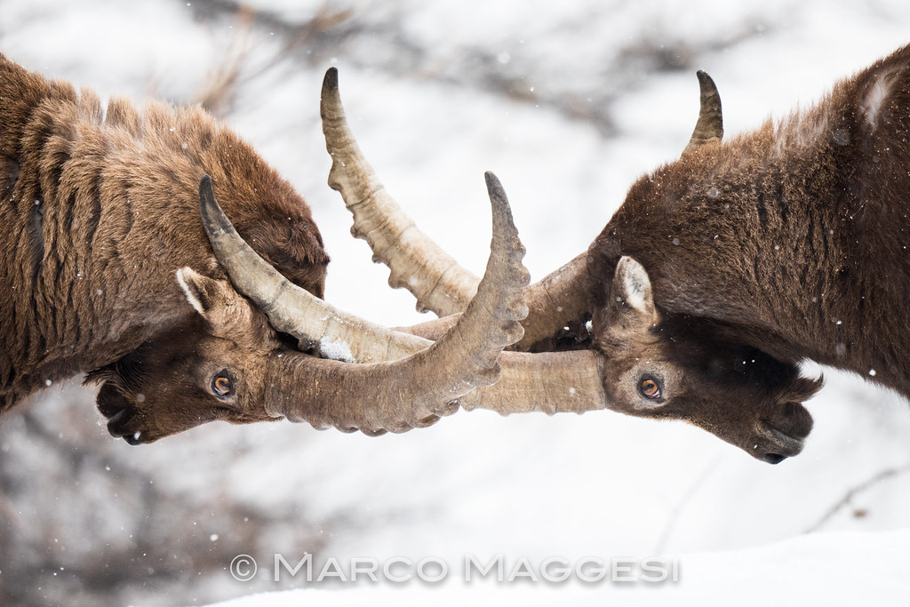
§靈魂交主手中(31.5a)
耶穌引用本句﹐準備進入死亡。
動物相鬥…鬥輸的就趴著不動了…
更奇怪的是﹐
勝利者走開
了﹐不置敗方
於死地﹐放對
方一條生路。

Slide 24
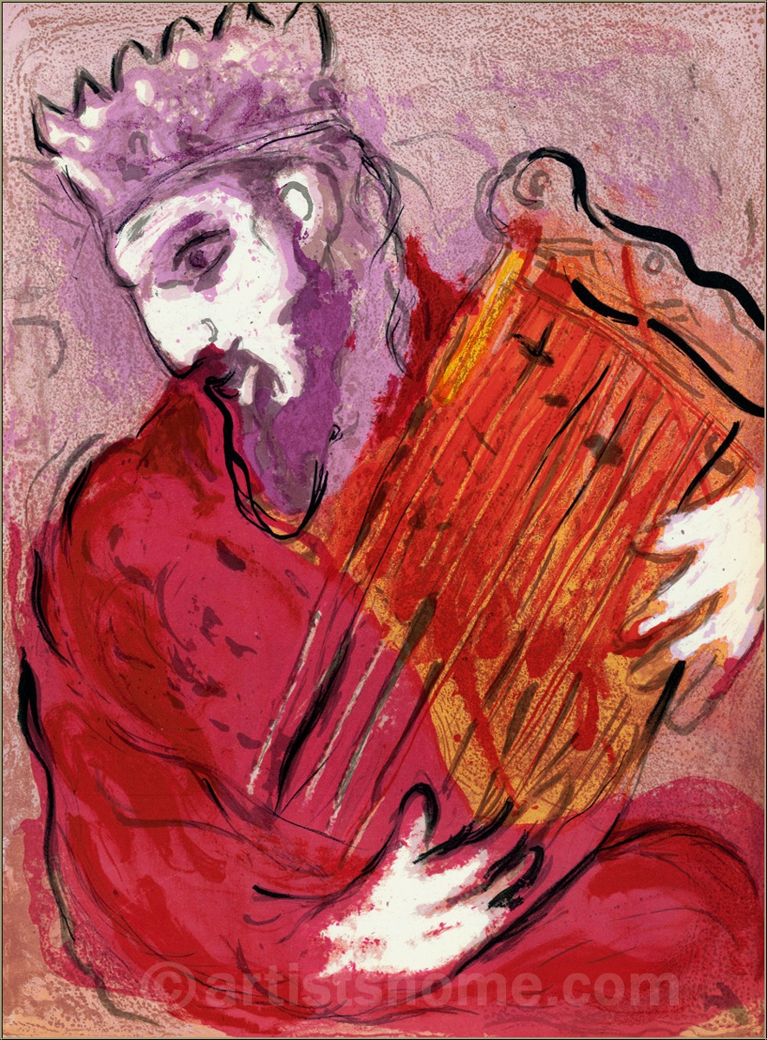
大衛此時已趴在主前了﹐不再做沒有意義的掙扎了﹐對神說﹐「我全然輸了﹐任你處置﹐我都欣然接受。我信得過你﹐你會做比我更好的決定﹐因此我停下手來﹐任憑你的處置。」

Slide 25
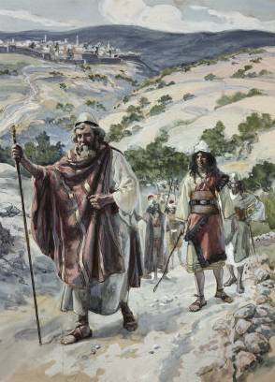
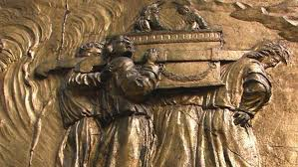
大衛一生最美一段﹐記在逃押變之事﹗
^{15.24}撒督和抬神約櫃的利未人也一同來了﹐將神的約櫃放下。…^{15.25}王對撒督說﹕「你將神的約櫃抬回城去。我若在耶和華眼前蒙恩﹐祂必使我回來﹐再見約櫃和祂的居所。^{15.26}倘若祂說﹕『我不喜悅你』﹐看哪﹐我在這裡﹐願祂憑自己的意旨待我﹗」…^{15.29}於是撒督和亞比亞他將神的約櫃抬回耶路撒冷﹐他們就住在那裡。

Slide 26
大衛知道他憑著自己﹐
人生已經跌停板了﹐
沒有戲唱了﹐可以下台了。
心有不甘嗎﹖當然﹐怎麼辦﹖
將自己全然信託在神手中。
神要我再起﹐我就靠主恩再起﹔
神要我下台﹐我就順服主下台。
你嚐過敗在主手裏的滋味沒有﹖

Slide 27
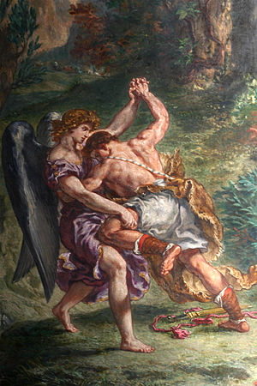
雅各是怎樣過毘奴伊勒的﹖天使來和他摔跤。不服輸。
天使~耶和華神在他大腿窩上輕輕觸碰了一下﹐他就瘸了﹐但他的屬靈的天也亮了。

Slide 28
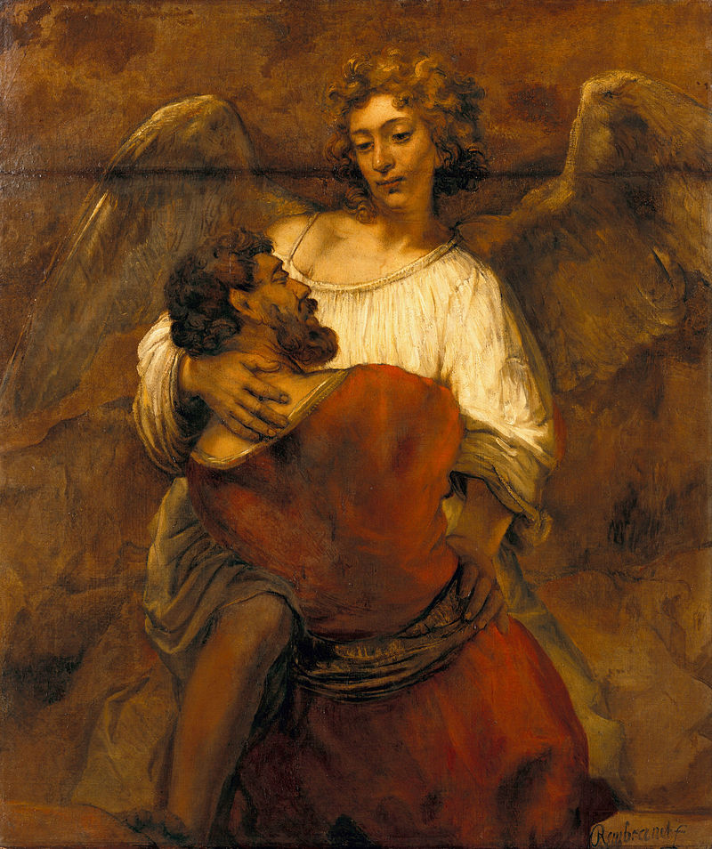
如果雅各學會大衛早些順服的功課主的話﹐會瘸嗎﹖
天照亮。
順服神也於我們對本相最逼真的憑估。

Slide 29
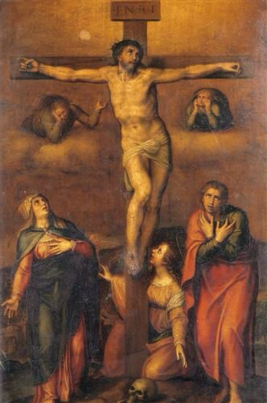
「父啊﹐我將我的靈魂交在你手裏」→主向著父神何等信靠啊﹗祂從天而降﹐現在死了﹐復活回天家與否﹐在此一舉。諸位﹐你今生嚐過敗部復活滋味沒有﹖別再掙扎﹐信靠祂吧﹗

Slide 30
§一生在主手中(31.15a)
呼求後還有宣告﹕「我一生的事
(עִתֹּתָ֑י)在你手中。」
「時間」(עֵת)一字是指：
「未來的時機﹑命運」
(HALOT )
大衛等於相信
人生還有下半場。

Slide 31
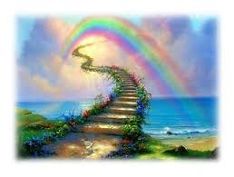
傳道書9.11可作詮釋﹕
我又轉念﹕見日光之下﹐快跑的未必能贏﹔力戰的未必得勝﹔智慧的未必得糧食﹔明哲的未必得資財﹔靈巧的未必得喜悅。所臨到眾人的是在乎當時的時機與際遇。詩人或許立志要做一個通達時務的人﹐抓住神所賜
的機會。

Slide 32
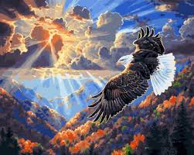
當老鷹注視太陽時﹐
牠就展翅上騰﹐直飛穹蒼。
大衛的眼睛重新發出光芒。

Slide 33
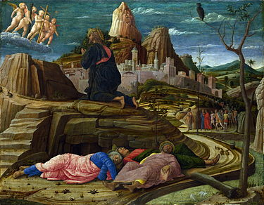
情詞迫切呼求(31.1-5, 15-18)
詩人所用動詞﹕(1)前半部的禱告裏﹐13次的祈使句﹐一次的祈願句﹐共14次
→生死交關之人強烈的情緒﹕情詞迫切直求。(2)後半部
的感謝及讚美裏﹐
沒有祈使句﹐只
有末了呼籲眾人
的祈願句。

Slide 34
生死線上(1)求主垂聽/搭救﹐且是「快快的」。(2)求主用臉光照他。
(3)求主引導﹑指點。
(4)求主使他不至於羞愧(1a, 17a)。
咒詛性的禱告只扮演十分微弱的角色。
迫切禱告以後﹐最期望的是神的回應。第18到19節之間﹐文體突然改變了﹐從哀歌變為讚美﹐Mowinckel的解釋十分說服人：神回應了。

Slide 35
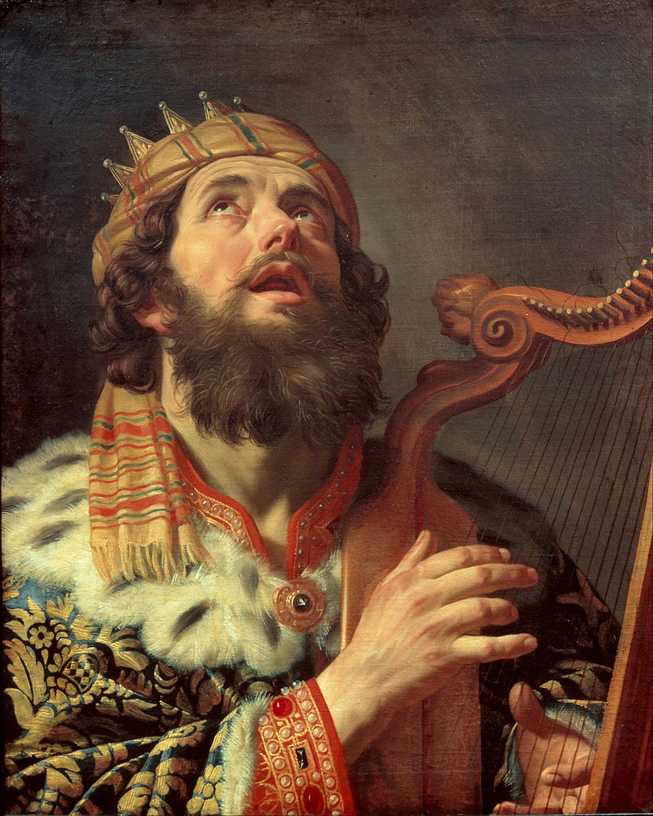
§神出令就得勝
肯定有祭司/先知對詩人說﹐
「你的禱告﹐我都聽見了。」
詩篇中多有例證(參詩130.7-8, 94.95.7c-11, 29.9c-11)。
神一出令﹐百姓就得勝﹔
現在神的話語使沮喪的
大衛﹐再度振奮起來﹐
而且發出讚美與感謝。

Slide 36
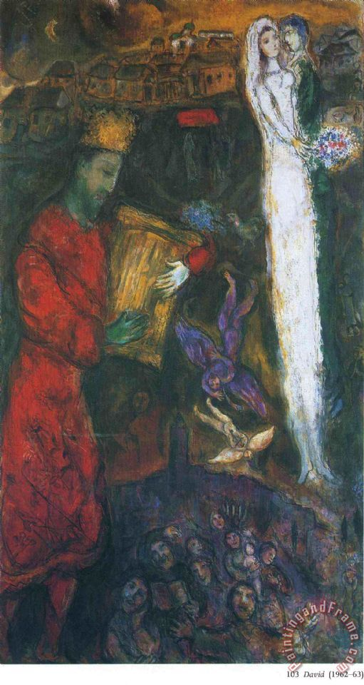
§全足全豐的神
讚美與感謝不同﹐雖常相聯。讚美→神的所是﹐而感謝→神的所作。讚美帶動感謝。詩人身陷在泥澇﹐但仍是認識神的人。他認識(1)神道德屬性﹕公義/
慈愛/恩惠/信實/憐恤…
(2)神的實存屬性﹕無所
不能/無所不知/無所不在
因此他能在人生低谷仍然讚美。
當他引述那些神的屬性而禱告
時﹐其本身就是讚美﹐將神所
當得的榮耀歸給祂。

Slide 37
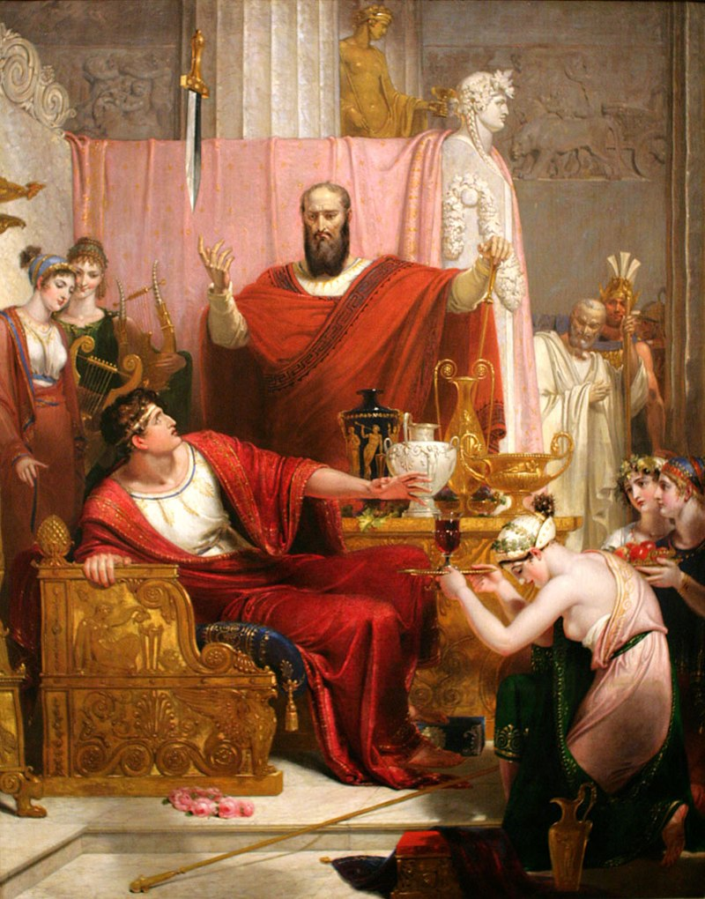
§你必你必你必﹗
感謝是實際/進深的/期盼性的/未來發生的﹐事情尚未成就﹐憑信感謝。
唱完這詩篇後﹐危機仍在﹐對敵仍虎視耽耽﹐危險的劍仍懸頭頂上。由於聽到了從神來的聲音﹐信心油然而生﹐他數算神的恩惠說﹕
「你必把我藏在隱密處…你必暗暗保守我…你必聽我的懇求…」。

Slide 38
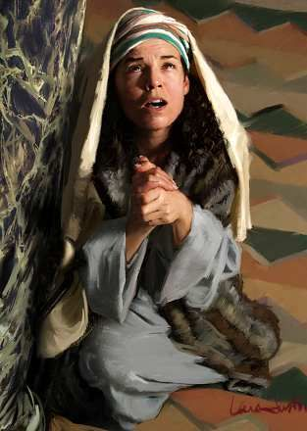
哈拿禱告求子的經歷…
「面上不再帶愁容了」

Slide 39
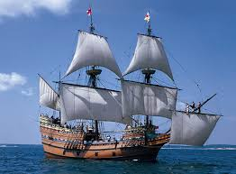
聖民都要壯膽(31.23-24)
感恩節﹕五月花船(1620)…
天路客(pilgrims)…
102位客旅(56位男士)於
1620/9/6離開了
Plymouth…
於11/9看見陸地…
11/11登陸Cape Cod
…有104位。

Slide 40
1621/11第四個禮拜四﹐天路客向神感恩﹐雖然嚴冬死去一半﹗他們細數神恩感謝神﹕收成(20畝的玉米田﹑6畝的大麥與豌豆田)﹑居所(六棟)﹑教堂﹑生活適應﹑與印地安人良好的關係(第一次過感恩節時﹐印地安人90多人﹐而白人只有50多人﹗)。幾天﹖三天。
第一次感恩節需要多少的食物啊。幾個人烹飪食物？四位婦女和五位少女﹐而其三位少女的父母親都病故了﹐但她們仍舊感恩。

Slide 41
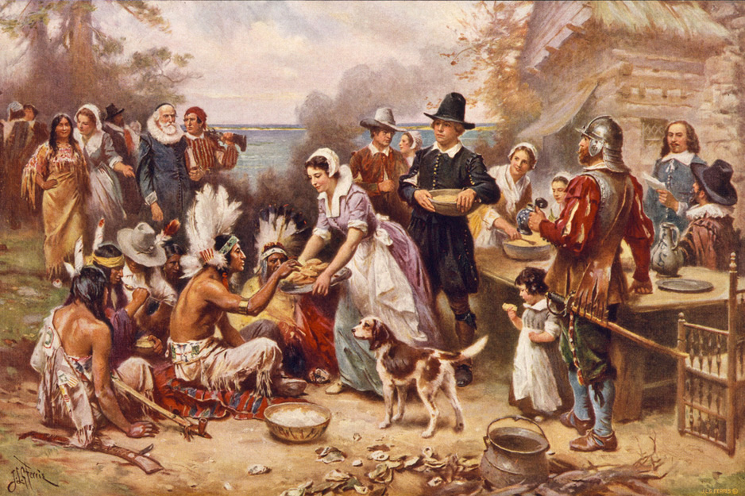
1621年的天路客過感恩節是作對了﹐叫整個歷史上的美國持續蒙福。讓我們回應詩人的呼籲﹐聖徒們都要堅心壯膽﹐起來敬拜讚美神﹑感謝神﹑敬愛神﹐叫神在這片
土地上得
榮耀。

